Slide 1
Кем ты хочешь стать после техникума?

Slide 2
Профессия – это …

Slide 3
Классификация профессий

Slide 4
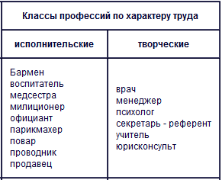
Тип профессий по предмету труда "ЧЕЛОВЕК-ЧЕЛОВЕК"

Slide 5
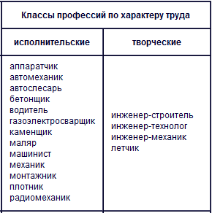
Тип профессий по предмету труда "ЧЕЛОВЕК-ТЕХНИКА"

Slide 6
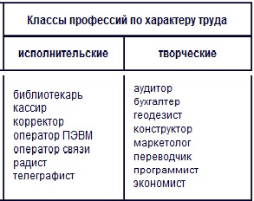
Тип профессий по предмету труда "ЧЕЛОВЕК-ЗНАКОВАЯ СИСТЕМА"

Slide 7
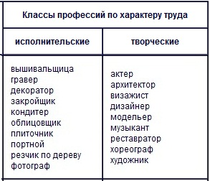
Тип профессий по предмету труда "ЧЕЛОВЕК-ХУДОЖЕСТВЕННЫЙ ОБРАЗ"

Slide 8
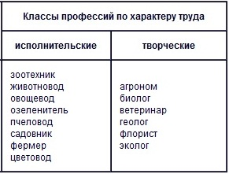
Тип профессий по предмету труда "ЧЕЛОВЕК- ПРИРОДА"

Slide 9
Как выбрать профессию?
Профессия должна быть интересна!

Slide 10
Чтобы выбрать профессию необходимо прежде всего познать себя.

Slide 11
Привыкайте работать, трудиться.
Расширяйте свой кругозор
Задавайте взрослым вопросы

Slide 12
Тест «Профпригодность»
1. Новогодняя ночь для тебя - лучшее время, чтобы: а) выспаться;
б) посмотреть телевизор вместе с семьёй; в) оказаться в кругу друзей.
2. Из трёх подарков ты предпочёл бы: а) удочку, набор для вышивания;
б) коньки или лыжи; в) турпутевку или билет на интересное представление.
3. Отправляться в путешествие лучше всего: а) в одиночку; б) с семьёй или друзьями; в) с незнакомой группой, чтобы была возможность обрести новых друзей.
4. Если бы ты оказался в одиночестве на острове или в лесу, то:
а) почувствовал бы полную свободу;
б) занялся бы поиском выхода или каким-нибудь делом;
в) ощутил бы тоску, неприкаянность, страх.
5. В своё свободное время ты любишь:
а) читать, посещать библиотеку, шахматную секцию, зоопарк, лес, ловить рыбу, мечтать;
б) рисовать, читать, заниматься спортом, музыкой, шитьём или вязанием, ходить в походы, разговаривать по телефону, смотреть телевизор;
в) заниматься спортом, танцами, играть в ансамбле, петь в хоре, участвовать в спектаклях и концертах, путешествовать с друзьями, ходить с компанией в кино...

Slide 13
Уровни образования
ОБЩЕЕ – образование, которое получает каждый школьник, является общим:
Начальное (начальные классы школы);
Основное (школа до 9 класса);
Среднее (полное) (школа по 11 класс);
ПРОФЕССИОНАЛЬНОЕ – образование, дающее возможность получить профессиональные знания, стать профессионалом:
Начальное – образовательные учреждения начального профессионального образования (профессиональные училища, лицеи);
Среднее – образовательные учреждения среднего профессионального образования (техникумы, колледжи);
Высшее – образовательные учреждения высшего профессионального образования (вузы – академии, университеты, институты);
«ПОСЛЕВУЗОВСКОЕ» – образование, дающее возможность получить ученую степень (обучение в аспирантуре, адъюнктуре, ординатуре, докторантуре).

Slide 14
Друзья, берегите минуту и час
Любого из будущих дней!
Пусть станет профессором
каждый из вас
В профессии нужной своей.
(М. Раскатов.)

